Slide 1
第十九章 生活用电 复习课件
人教版九年级物理全册
知识梳理 基础达标 技能强化

Slide 2
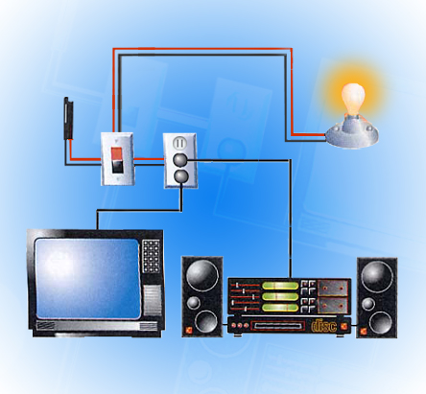
知识梳理
一、家庭电路的组成
家庭电路就是给家庭用电器供电的电路，又叫做照明电路。如电灯、电视机、洗衣机、电冰箱都是由家庭电路来供电的。

Slide 3
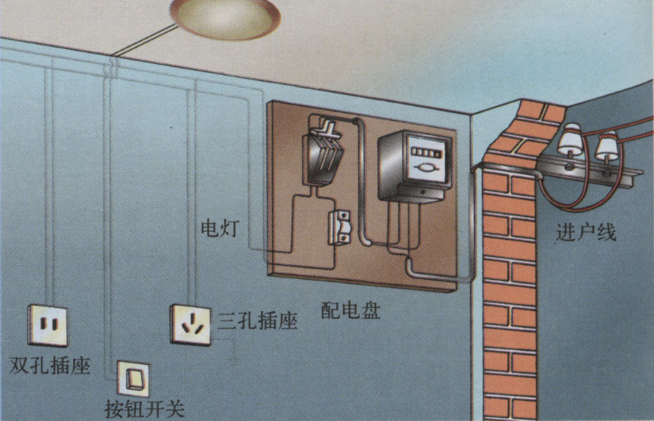
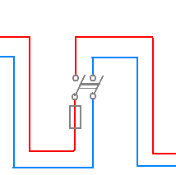
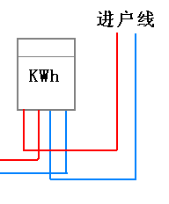
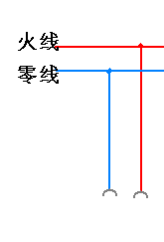
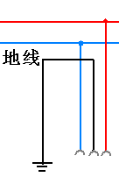
知识梳理
家庭电路图

Slide 4
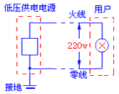
知识梳理
1、进户线（ 火线、零线 ）
（1）进户线由户外低压输电线引来是由两根线组成，一根在户外和大地相连叫做零线，另一根叫火线。
（2）火线和零线之间的电压是220V。零线和地线之间没有电压，火线和地线之间有220V的电压。

Slide 5
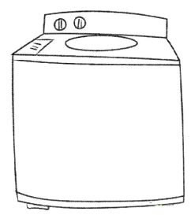
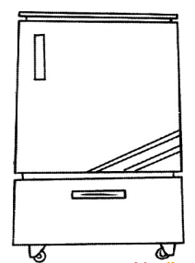
知识梳理
火线
零线
（3）家用电器并联在电路中，每一个用电器有一个开关与其串联连接在火线与用电器之间，保证每个用电器开与关都不影响其他用电器的使用，这样就可以保证正常情况下，每个用电器的电压都是220V。

Slide 6
知识梳理
2、电能表
电能表的作用：测量用户在一定时间内消耗电能。
接法：装在家庭电路的干路上。

Slide 7
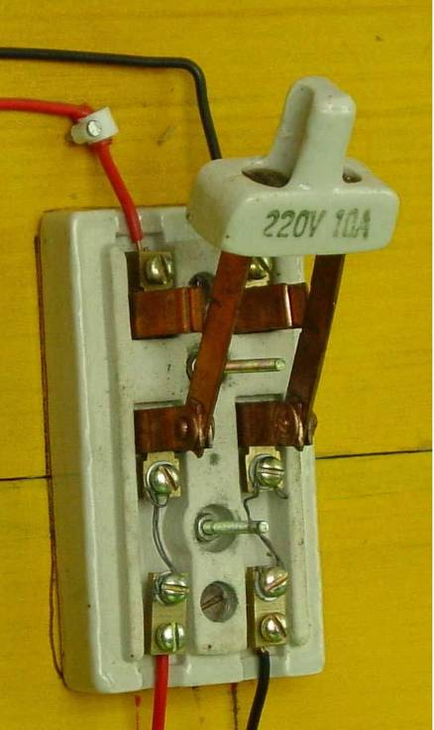
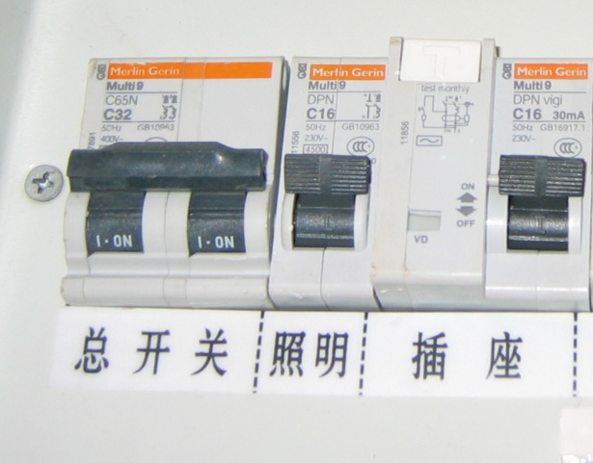
知识梳理
3、总开关
串联在干路中，控制室内全部电路的通与断。

Slide 8
知识梳理
4、试电笔
（1）作用：
辨别火线和零线。
（2）构造：
氖管
电阻
弹簧
笔尾金属体
笔尖金属体

Slide 9
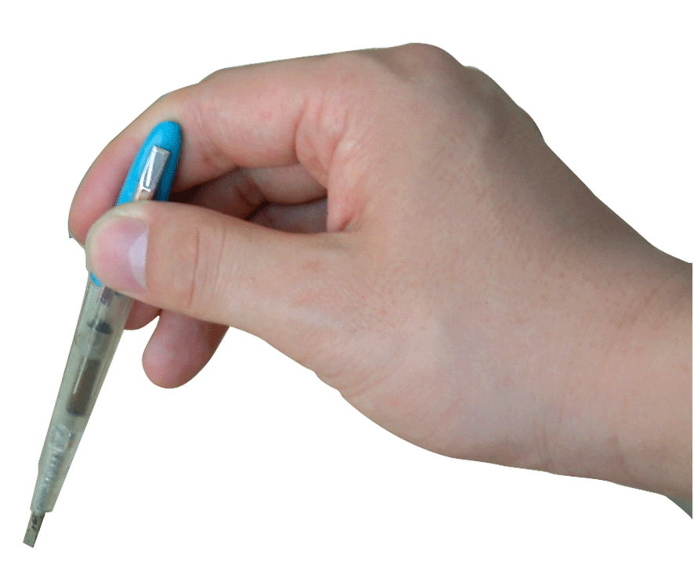
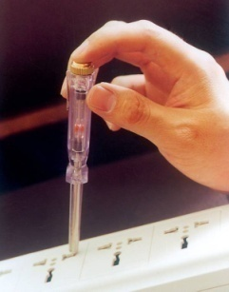
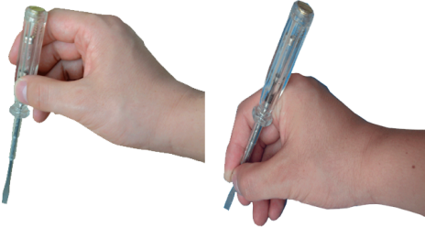
知识梳理
4、试电笔
（3）使用方法：
用手接触笔尾的金属体、笔尖金属体接触被测电路。若氖管发光，则接触的是火线，否则为零线。
正确的使用方法
错误的使用方法

Slide 10
知识梳理
5、两孔插座和三孔插座
接线方式
零线
接地
两孔插座：
“左零右火”让带有双脚插头的用电器使用。
三孔插座：
“左零右火
中接地”。
两孔插座
三孔插座

Slide 11
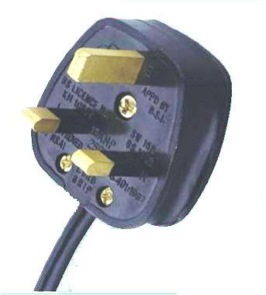
知识梳理
接外
6、三线插头
接用电部分
接用电器
插头上标着E的导线和用电器的金属外壳相连，插座上相应的导线和室外的大地相连，万一用电器的外壳和电源火线之间的绝缘损坏，使外壳带电，电流就会流入大地，不致对人造成伤害。

Slide 12
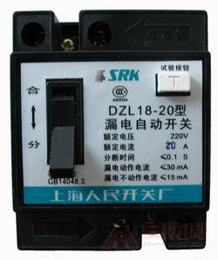
知识梳理
7、漏电保护器
正常情况下，用电器通过火线、零线和供电系统中的电源构成闭合电路，不应该有电流直接接流入大地。但是，如果站在地上的人不小心接触了火线，电流经过人体流入大地，这时，总开关上的“漏电保护器”就要起作用了。它会迅速切断电路，对人身起到保护作用。

Slide 13
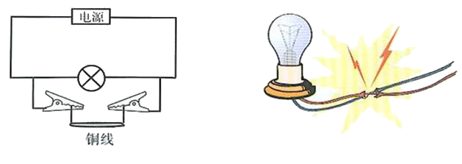
知识梳理
二、家庭电路中电流过大的原因（ ）、（ ）
短路
用电器总功率过大
短 路

Slide 14
作用 | 电路中电流过大时自动切断电路
构成材料 | 电阻（ ）、熔点（ ）的（ ）合金制成
原理 | 当过大的电流通过时，保险丝产生较多的热量，温度达到熔点而熔断，自动切断电路。
选用原则 | 使它的额定电流（ ）或（ ）电路正常工作电流的最大值
连接与安装 | 熔丝与所保护的电路（ ）联，熔丝装在闸刀开关的下方时。
使用时注意事项 | 千万不要用（ ）、（ ）代替。因为铁丝、铜丝电阻小熔点高。首先应查清导致熔丝熔断的原因，在排除故障后才能合上闸刀开关，恢复供电。
大
低
铅锑
1、保险丝
等于
稍大于
串
铜丝
铁丝

Slide 15
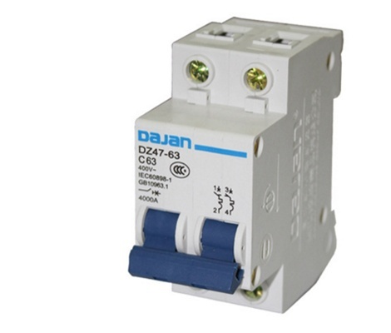
知识梳理
2、空气开关
新型保险装置是空气开关：附加在总开关上，当电路中的电流过大时，保险装置会使开关自动断开，切断电路，俗称跳闸。在找出电流过大的原因并把问题解决之后，用手重新闭合开关就可以了。

Slide 16
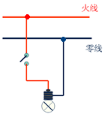
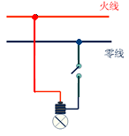
知识梳理
三、安全用电
电灯的安装
√
×
开关跟电灯串联，各盏灯之间并联。开关接火线，火线接在灯泡的尾部，零线接在螺旋套上。

Slide 17
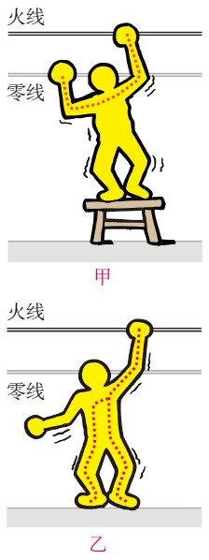
知识梳理
三、安全用电
1．低压触电
人体接触火线、零线
人体接触火线、大地

Slide 18
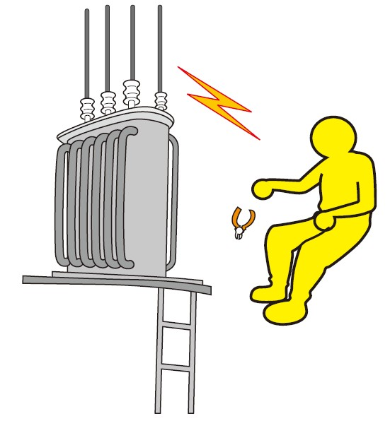
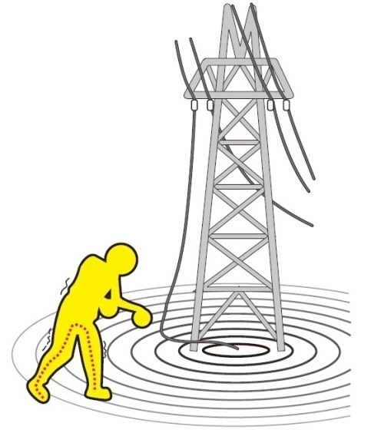
知识梳理
2．高压触电
电弧触电
跨步电压触电

Slide 19
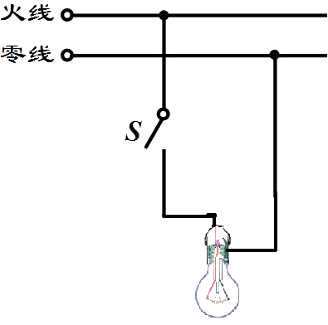
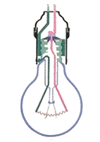
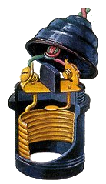
知识梳理
3.安全用电原则
（1）家庭电路中防止触电措施
①开关必须接在火线上；
②螺丝口灯泡，尾部接火线；
③有金属外壳的电器，外壳要接地。
保险丝

Slide 20
知识梳理
3.安全用电原则
（2）安全用电原则：
● 不接触低压带电体，不靠近高压带电体；
● 更换灯泡、搬动电器前应断开电源开关；
● 不弄湿用电器，不损坏绝缘层；
● 保险装置、插座、导线、家用电器等达到使用寿命应及时更换。

Slide 21
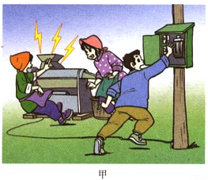
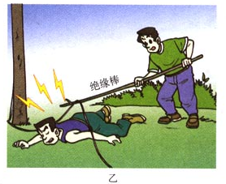
知识梳理
3.安全用电原则
（3）触电的急救
（1）切断电源
（2）迅速使触电人摆脱电源

Slide 22
巩固提升
某同学根据家庭电路的知识设计了如图所示的四个电路图，你认为其中正确的是（ ）
C

Slide 23
巩固提升
2.某家庭电路，已有两盏电灯正常发光，如果再使用一个电熨斗，则该电路的（ ）
A、总电流变大 B、总电压变大
C、总电阻变大 D、总功率变大
A D

Slide 24
巩固提升
3.小华家有30w日光灯2盏，15w的电灯3盏，60w的彩电1台，100w的电冰箱1台，300w的洗衣机1台，600w的音响1台，1kw的电饭煲1个，问：他家的总保险丝应如何选择？
P总=60W+45W+60W+100W+300W+600W+1000W=2165W

Slide 25
巩固提升
4.某学校电能表允许通过的最大电流是25A，学校里已经装了40w的电灯50盏，60w的日光灯20盏，想要再装些电灯，至多可以再装多少盏40w的电灯？
解：电能表允许电路中最大的总功率是：
P＝UI=220v×25A＝5500w
目前电路中的总功率是：P′＝nP₁＋nP₂＝50 ×40w＋20 ×60w＝3200w
所能再装 电灯的总功率是：P″＝P－P’＝5500w－ 3200w＝2300w
所能再装电灯是：n＝P ″/P₁=2300w/40w=57盏

Slide 26
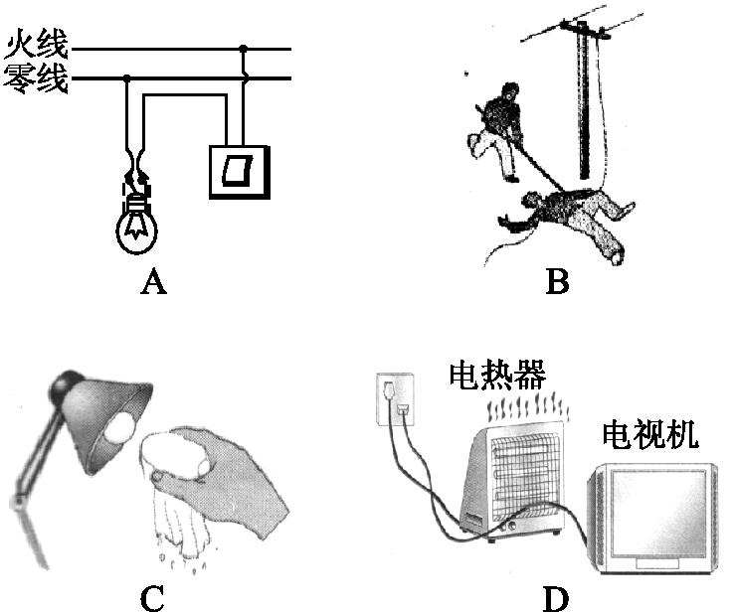
巩固提升
5.下列图中符合安全用电要求的是（ ）
B

Slide 27
巩固提升
6.下列四种情境中，符合安全用电原则的是（ ）
A.徒手从输电线上取风筝
B.电灯的开关接在零线上
C.家庭电路中导线绝缘层破损
D.三线插头的“长脚”与用电器的金属外壳相连
D

Slide 28
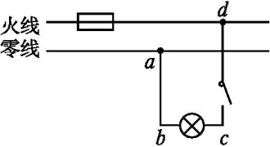
巩固提升
7.小阳闭合开关后，发现电灯不亮，他用试电笔测试图中的a、b、c、d四点，只有d点发光，那么可能发生的故障是（ ）
A.电灯灯丝断了
B.c、d间某处断路
C.a、b之间某处断路
D.开关处短路
B

Slide 29
巩固提升
8.家庭电路中的保险丝烧断了，其原因不可能是（ ）
A、开关里的两个线头相碰了
B、灯座里的两个线头相碰了
C、室内所有用电器都工作了
D、进户线的绝缘皮破了，两条导线相碰零火
A

